Slide 1










CHÀO MỪNG QUÝ THẦY CÔ VÀ CÁC EM ĐÃ THAM DỰ TIẾT HỌC

Slide 2
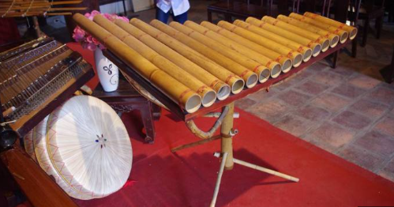
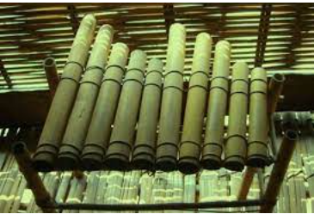
PHÓNG SỰ VỀ ĐÀN Klong Pút
Notes:
Đàn K’long Pút được chế tạo từ các ống tre nứa hoăc các ống nhựa rỗng với độ dài khác nhau, có thể phát ra các âm có tần số bằng tần số của các nốt nhạc cơ bản. Khi đàn Klong Pút phát ra âm, âm này lan truyền trong không khí đến tai người nghe. Vậy âm này làn truyền trong không khí với tốc độ bao nhiêu và tốc độ truyền âm trong không khí được xác định bằng cách nào? Thì ta đi vào bài mới BÀI 15: THỰC HÀNH ĐO TỐC ĐỘ TRUYỀN ÂM TRONG KHÔNG KHÍ

Slide 3





KHỞI ĐỘNG
Âm thanh truyền trong một môi trường có tốc độ xác định, làm thế nào để đo được tốc độ truyền âm trong không khí bằng dụng cụ thí nghiệm?

Slide 4




BÀI 15: THỰC HÀNH
ĐO TỐC ĐỘ TRUYỀN ÂM

Slide 5




NỘI DUNG BÀI HỌC
4
1
2
3
THIẾT KẾ PHƯƠNG ÁN THÍ NGHIỆM
TIẾN HÀNH THÍ NGHIỆM
KẾT QUẢ THÍ NGHIỆM
DỤNG CỤ THÍ NGHIỆM

Slide 6




PHIẾU HỌC TẬP SỐ 1
Trình bày mục đích thí nghiệm và liệt kê các dụng cụ dùng trong thí nghiệm đo tốc độ truyền âm bằng dụng cụ thực hành.

Slide 7
PHIẾU HỌC TẬP SỐ 1
Mục đích thí nghiệm: đo tốc độ truyền âm của sóng âm nhờ hiện tượng sóng dừng.
Các dụng cụ dùng trong thí nghiệm:
+ Ống trụ làm bằng thủy tinh hữu cơ trong suốt, có đường kính trong 40 mm, dài 670 mm, có độ chia 0 ÷ 660 mm (1).
+ Piston làm bằng thép bọc nhựa, có vạch dấu, nối với dây kéo và ròng rọc, có thể di chuyển dễ dàng trong ống (2).
+ Máy phát tần số phát ra tín hiệu có dạng sin (3).
+ Một loa nhỏ (4). + Giá đỡ ống trụ (5).

Slide 8
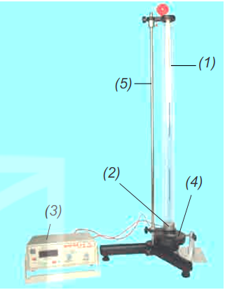

1. DỤNG CỤ THÍ NGHIỆM
- Ống trụ làm bằng thủy tinh hữu cơ trong suốt, có đường kính trong 40 mm, dài 670 mm, có độ chia 0 ÷ 660 mm (1).
- Piston làm bằng thép bọc nhựa, có vạch dấu, nối với dây kéo và ròng rọc, có thể di chuyển dễ dàng trong ống (2).
- Máy phát tần số phát ra tín hiệu có dạng sin (3).
- Một loa nhỏ (4).
- Giá đỡ ống trụ (5).
HÌNH 15.1. Bộ thí nghiệm đo tốc độ truyền âm

Slide 9
PHIẾU HỌC TẬP SỐ 1
Dựa vào bộ dụng cụ thí nghiệm hãy thiết kế phương án đo tốc độ truyền âm.

Slide 10
2. THIẾT KẾ PHƯƠNG ÁN THÍ NGHIỆM
+ Sóng dừng được tạo thành mỗi khi có hai sóng cùng biên độ, cùng bước sóng, lan truyền theo hai hướng ngược nhau.
Hai sóng này gặp nhau, giao thoa nhau tạo nên sóng tổng hợp là sóng dừng.
+ Những điểm tại đó hai sóng ngược pha nhau thì không dao động và được gọi là nút sóng.
+ Những điểm tại đó hai sóng đồng pha với nhau thì dao động với biên độ cực đại được gọi là bụng sóng.
HÌNH 15.1. Bộ thí nghiệm đo tốc độ truyền âm

Slide 11
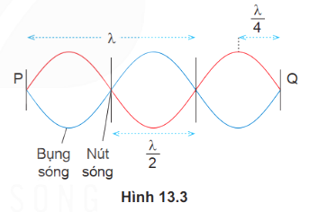
2. THIẾT KẾ PHƯƠNG ÁN THÍ NGHIỆM
Điều kiện để có sóng dừng trên một sợi dây có hai đầu cố định:
Chiều dài của sợi dây phải bằng một số nguyên lần nữa bước sóng:
với n = 1, 2, 3,….

Slide 12
2. THIẾT KẾ PHƯƠNG ÁN THÍ NGHIỆM
Điều kiện để có sóng dừng trên dây một đầu cố định, một đầu tự do hoặc trong ống khí một đầu kính một đầu hở
Chiều dài của sợi dây hoặc của cột không khí phải bằng một số lẻ lần ¼ bước sóng:
với n = 1, 2, 3,….

Slide 13
PHIẾU HỌC TẬP SỐ 1
Nối máy phát tần số với loa, bật công tắc nguồn của máy phát tần số, điều chỉnh biên độ và tần số để nghe rõ âm (hoặc dùng bú cao su gõ vào một nhánh của âm thoa), đồng thời dịch chuyển dần pittông ra xa loa. Trả lời các câu hỏi sau:
a. Khi pít-tông di chuyển, độ to của âm thanh nghe được thay đổi như thế nào?
b. Khoảng cách giữa hai vị trí liên tiếp của pit-tông mà âm thanh nghe được to nhất cho phép xác định đại lượng nào của sóng âm?
c. Cần đo đại lượng nào để tính được tốc độ truyền âm?

Slide 14



PHIẾU HỌC TẬP SỐ 1
Khi pít-tông di chuyển, độ to của âm thanh nghe được thay đổi:
có lúc to lúc nhỏ. Khi ta nghe được âm thanh to nghĩa là tại vị trí này có giao thoa sóng với biên độ cực đại (tương ứng với bụng sóng). Khi ta nghe được âm thanh nhỏ nghĩa là tại vị trí này có giao thoa song với biên độ cực tiểu (nút sóng).

Slide 15
PHIẾU HỌC TẬP SỐ 1
Khoảng cách giữa hai vị trí liên tiếp của pit-tông mà âm thanh nghe được to nhất cho phép xác định đại lượng nào của sóng âm?
Khoảng cách giữa hai vị trí liên tiếp của pit-tông mà âm thanh nghe được to nhất chính là khoảng cách giữa 2 bụng sóng (giữa 2 vị trí cực đại giao thoa) liên tiếp nhau, cho phép ta xác định đại lượng bước sóng của sóng âm

Slide 16
PHIẾU HỌC TẬP SỐ 1
Cần đo đại lượng nào để tính được tốc độ truyền âm?
Để tính được tốc độ truyền âm, cần đo đại lượng bước sóng và tần số của sóng âm. Áp dụng công thức:

Slide 17
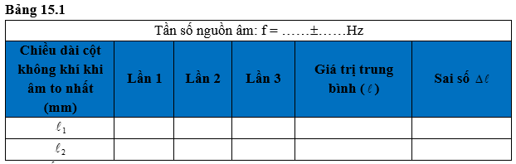
PHIẾU HỌC TẬP SỐ 2
Thực hiện thí nghiệm và ghi kết quả thí nghiệm vào bảng bên dưới:

Slide 18
3. TIẾN HÀNH THÍ NGHIỆM
+ Bước 1: Điều chỉnh máy phát tần số đến giá trị 500 Hz.
+ Bước 2: Dùng dây kéo pit-tông di chuyển trong ống thủy tinh, cho đến lúc âm thanh nghe được to nhất. Xác định vị trí âm thanh nghe được là lớn nhất lần 1. Đo chiều dài cột khí ghi số liệu vào vở theo mẫu bảng 15.1. Thực hiện thao tác thêm hai lần nữa.
+ Bước 3: Tiếp tục kéo pit-tông di chuyển trong ống thủy tinh, cho đến lúc lại nghe được âm thanh to nhất. Xác định vị trí của pittông mà âm thanh nghe được là to nhất lần 2. Đo chiều dài cột khí . Ghi số liệu vào vở theo mẫu bảng 15.1. Thực hiện thao tác thêm hai lần nữa.

Slide 19

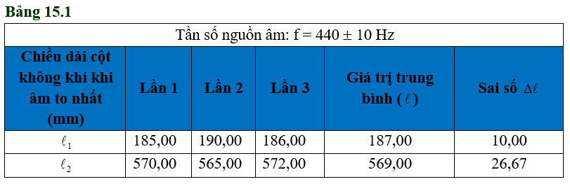


PHIẾU HỌC TẬP SỐ 2

Slide 20
PHIẾU HỌC TẬP SỐ 2
Thực hiện thí nghiệm và ghi kết quả thí nghiệm vào bảng bên dưới:…
Xử lý kết quả thí nghiệm, và trả lời các câu hỏi sau:
a. Tính chiều dài cột không khí giữa hai vị trí của pit-tông khi âm to nhất
b. Tính tốc độ truyền âm
c. Tính sai số: ,
d. Viết kết quả thí nghiệm:
e. Giải thích tại sao không xác định tốc độ truyền âm qua là một mà cần xác định qua .
f. Em có nhận xét gì về tốc độ truyền âm đo được bằng dụng cụ thực hành và tốc độ truyền âm trong không khí v = 340 m/s (Bảng 15.2 Sách giáo khoa)

Slide 21
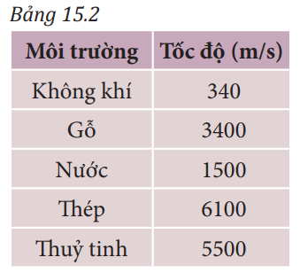
4. KẾT QUẢ THÍ NGHIỆM
Kết quả của phép đo:
Nhận xét
Tốc độ truyền âm đo được bằng dụng cụ thực hành gần bằng với tốc độ truyền âm trong không khí v = 340 m/s

Slide 22
PHIẾU HỌC TẬP SỐ 3
Chế tạo chiếc đàn Klong - put bằng các ống nước hoặc ống nhựa rỗng có độ dài khác nhau và có thể phát ra được âm có tần số bằng tần số các nốt nhạc cơ bản.

Slide 23
NHIỆM VỤ VỀ NHÀ
Thảo luận nhóm để hoàn thành phiếu học tập số 3.
Chuẩn bị bài 16. Lực tương tác giữa hai điện tích.

Slide 24


THANK YOU

